Slide 1

投稿目标期刊检索汇报
汇报人：沈楷霖
汇报时间：2025/04/16

Slide 2

行业PPT模板http://www.1ppt.com/hangye/
01 背景介绍
02 期刊检索情况
03 后续规划
目录
CONTENTS

Slide 3
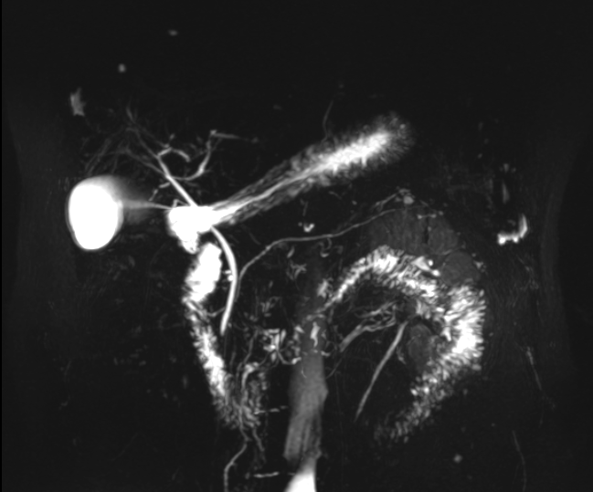

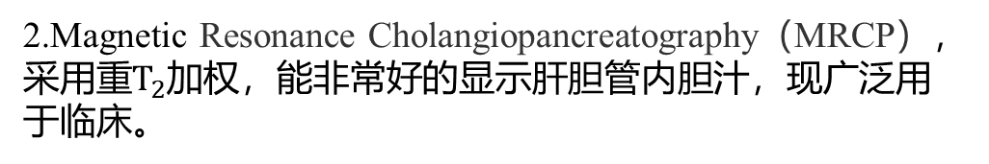
01
研究背景
1.肝内胆管易发生变异，且变异种类多种多样，如果没有正确识别会在肝胆部位手术时产生额外风险。
2.Magnetic Resonance Cholangiopancreatography（MRCP），采用重$T_{2}$加权，能非常好的显示肝胆管内胆汁，现广泛用于临床。
3.现有问题在通过常见MRCP影像识别胆管时，3DMRCP影像对阅片者负担大，2DMRCP和MIP影像则不够直观和精确。
图1 基于3D MRCP的MIP前视图像。
患者基本信息，本病例存在两处变异__，（红色箭头所指），MIP图像皆无法清晰展示。蓝色箭头___

Slide 4
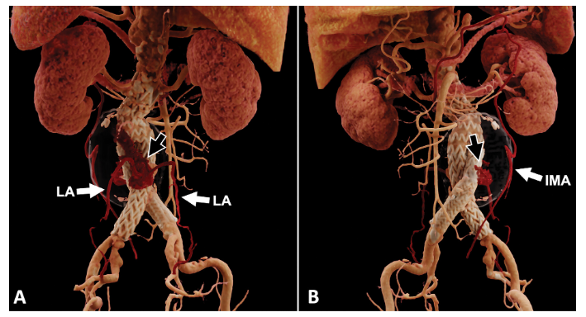
01
研究目的
1.研究目的：使用渲染技术清晰直观呈现胆道结构，能使阅片者高效便捷地识别出变异。
图 超现实渲染效果展示
Images in a 71-year-old man diagnosed with type II endoleak 19 months after the endovascular aortic repair for an abdominal aortic aneurysm. The hyperrealistic rendering from CT angiography provides a clear representation of the endoleak (black arrows) and the three major feeding vessels (white arrows) (ie, bilateral lumbar arteries [LA] and the inferior mesenteric artery [IMA]).
Guo B, Peng L. Hyperrealistic Rendering of Type II Endoleak. Radiology. 2023 Apr;307(2):e222150.

Slide 5
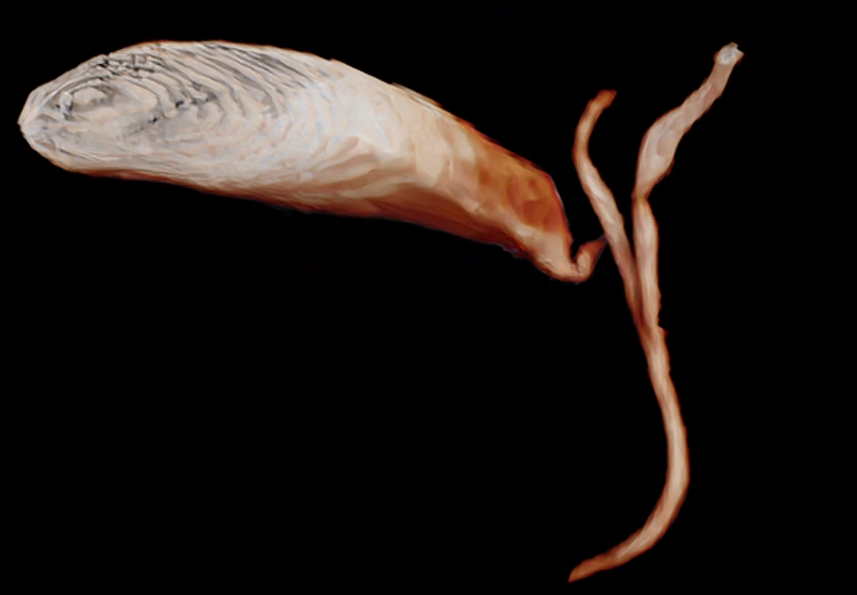
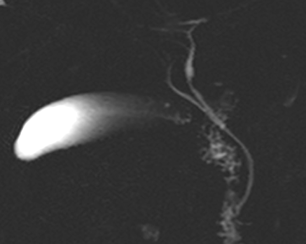
01
研究目的
研究目的：使用渲染技术清晰直观呈现胆道结构，能使阅片者高效便捷地识别出变异。
胆囊管汇入有肝管病例的MRCP后处理图像。左：超现实渲染图像。右：MIP图像

Slide 6
02
期刊情况-期刊定位
字体间距
1.使用渲染技术增强阅片效果，使变异胆道更容易被识别
方向：图像后处理，解剖变异，临床
2.目标期刊：
（1）解剖学期刊
（2）影像学与解剖学交叉的期刊
（3）影像学中有关图像后处理的期刊

Slide 7
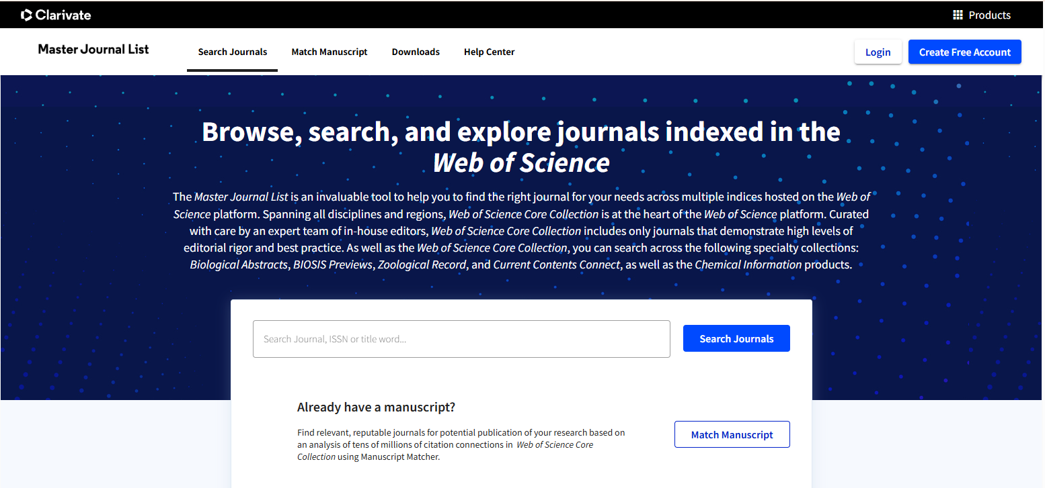
02
期刊情况-检索方式
检索平台：Master Journal List（MJL）
解剖检索词：“anatomy” 或 “morphology ”
影像检索词： “radiology”
图 MJL检索平台页面展示
检索类别 | 总数 | 选取数
解剖 | 46 | 16
影像 | 236 | 4

Slide 8
02
期刊情况-期刊分类
第一类：影像可视化与后处理方向，关注的是影像表现、后处理、三维显示、临床判读增益。
bo
期刊名 | 中文译名 | 分区 | 关键词
Diagnostic and Interventional Imaging | 诊断与介入影像学 | Q1 | 诊断影像；介入影像；图像学展示；临床决策；CT/MRI；人工智能
Insights into Imaging | 影像学洞见 | Q1 | 放射学实践；教育综述；新技术实施；影像规范；腹部影像；批判性综述
BMC Medical Imaging | BMC医学影像 | Q2 | 医学影像；图像处理；三维重建；MRCP；腹部影像
Abdominal Radiology | 腹部放射学 | Q2 | 腹部影像；肝胆胰；CT/MRI/MRCP；新技术；临床应用；实践导向

Slide 9
02
期刊情况-期刊分类
第二类：临床方向，关注识别解剖变异和影像解剖展示对临床识别和术前理解的帮助。
期刊名 | 中文名 | 分区 | 关键词
Clinical Anatomy | 临床解剖学 | Q1 | 临床解剖；变异解剖；外科相关解剖；影像解剖；医学教育；应用解剖
Translational Research in Anatomy | 解剖学转化研究 | Q2 | 转化解剖；影像/放射；3D成像；临床应用；病例；医学教育
Anatomical Science International | 国际解剖科学 | Q2 | 形态科学；人体解剖；动物解剖；人类学；临床相关结构；高质量图像
Annals of Anatomy | 解剖学年鉴 | Q2 | 功能解剖；临床解剖；发育；神经生物学；形态学；现代影像
Surgical and Radiologic Anatomy | 外科与放射解剖学 | Q3 | 临床解剖；放射解剖；外科解剖；解剖变异；影像显示；应用解剖

Slide 10
02
期刊情况-期刊分类
第三类：解剖学和传统形态学期刊，关注系统的解剖学问题、结构功能关系，或者描述性解剖、变异解剖、局部形态学观察。但该类期刊注重胚胎学、组织学，与我们的研究对象不符，因此不再考虑。
期刊名 | 中文名 | 分区 | 关键词
Journal of Anatomy | 解剖学杂志 | Q2 | 人类解剖；比较解剖；发育；进化；形态学方法；三维研究
Anatomy & Cell Biology | 解剖学与细胞生物学 | Q3 | 解剖学；细胞生物学；组织学；发育；比较解剖；形态学
International Journal of Morphology | 国际形态学杂志 | Q3 | 大体解剖；组织学；胚胎学；发育生物学；形态测量；比较形态学
Morphologie | 形态学 | Q3 | 形态科学；解剖；组织学；胚胎学；综述；继续医学教育
European Journal of Anatomy | 欧洲解剖学杂志 | Q4 | 描述性解剖；实验形态学；神经解剖；发育；比较形态学；解剖教育

Slide 11
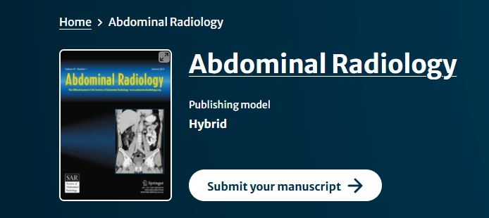
02
期刊情况-合适期刊展示
分区：Q2 影响因子：2.2
Abdominal Radiology seeks to meet the professional needs of the abdominal radiologist by publishing clinically pertinent original, review and practice related articles on the gastrointestinal and genitourinary tracts and abdominal interventional and radiologic procedures.
偏向腹部影像研究，且注重于影像观察方法创新，目标器官与场景高度匹配，

Slide 12
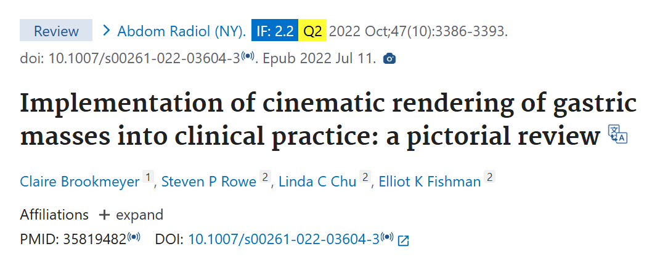
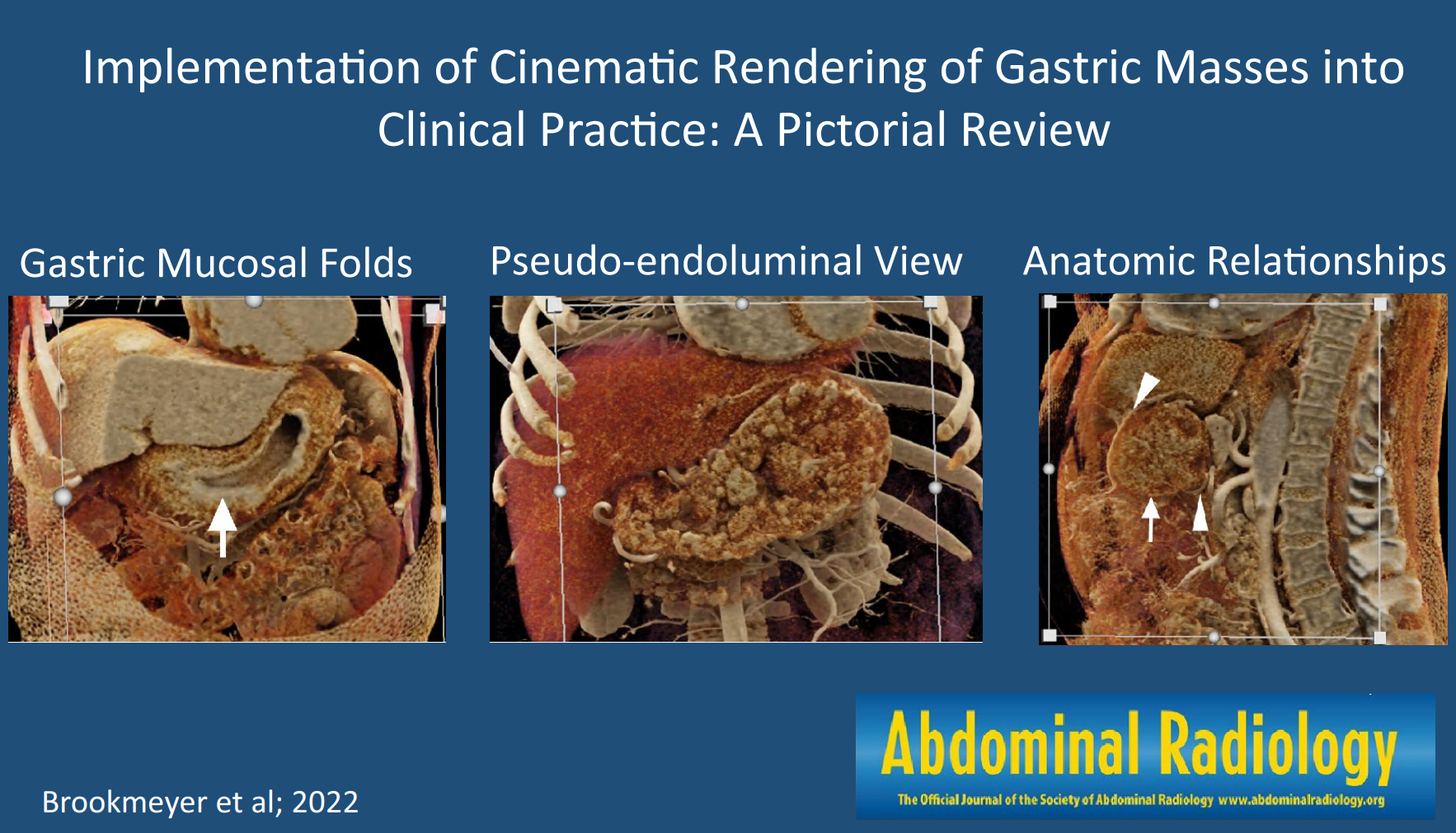
02
期刊情况-合适期刊展示
Brookmeyer C, Rowe SP, Chu LC, Fishman EK. Implementation of cinematic rendering of gastric masses into clinical practice: a pictorial review. Abdom Radiol (NY). 2022 Oct;47(10):3386-3393.

Slide 13
03
现状评估与后续规划
1.各类期刊数较为平均，技术，解剖，临床侧重点都可考虑。
2.确定期刊与查找核心文献同步进行，从核心期刊借鉴预想结果图和表。

Slide 14

THANKS!
感谢各位的倾听！

